Slide 1
Заседание ОМО преподавателей УГПС «Экономика и управление» 20.03.25
Инструменты профилактической работы при формировании финансовой грамотности будущего специалиста
Докладчики:
Баздрина А.А.,
Муфтахова Е.А.

Slide 2
Финансовая грамотность - это результат процесса финансового образования, который представляет собой сочетание осведомленности, знаний, умений и поведенческих моделей, необходимых для принятия успешных финансовых решений и в конечном итоге для достижения финансового благосостояния

Slide 3
Принципы повышения финансовой грамотности:
Комплексный подход;
Решение конкретных практических проблем студентов и их семей;
Аудит и мониторинг качества инструментов и материалов, используемых в программах и мероприятиях по повышению уровня финансовой грамотности.

Slide 4
Практические инструменты профилактической работы при формировании финансовой грамотности будущего специалиста:
1. Разработка рабочей программы внеурочной деятельности «Основы финансовой грамотности»

Slide 5
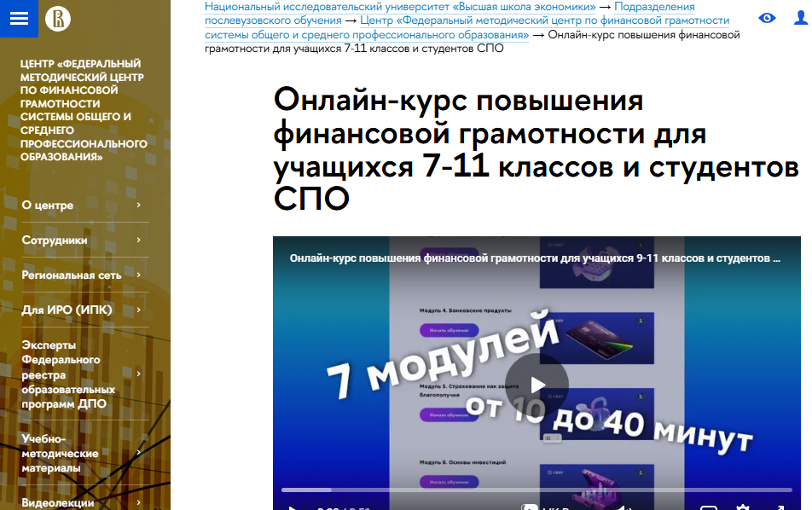
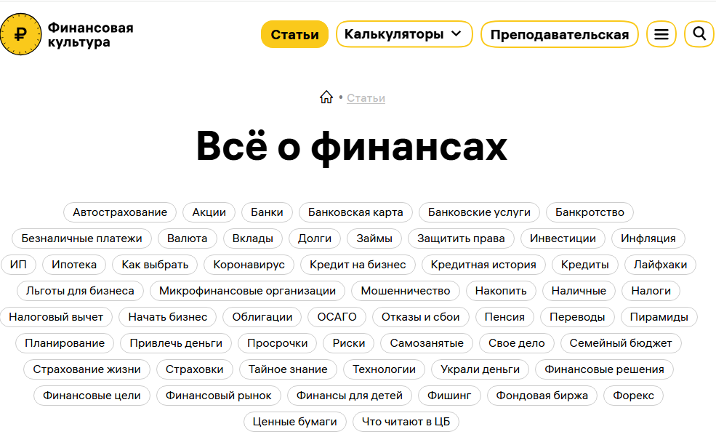
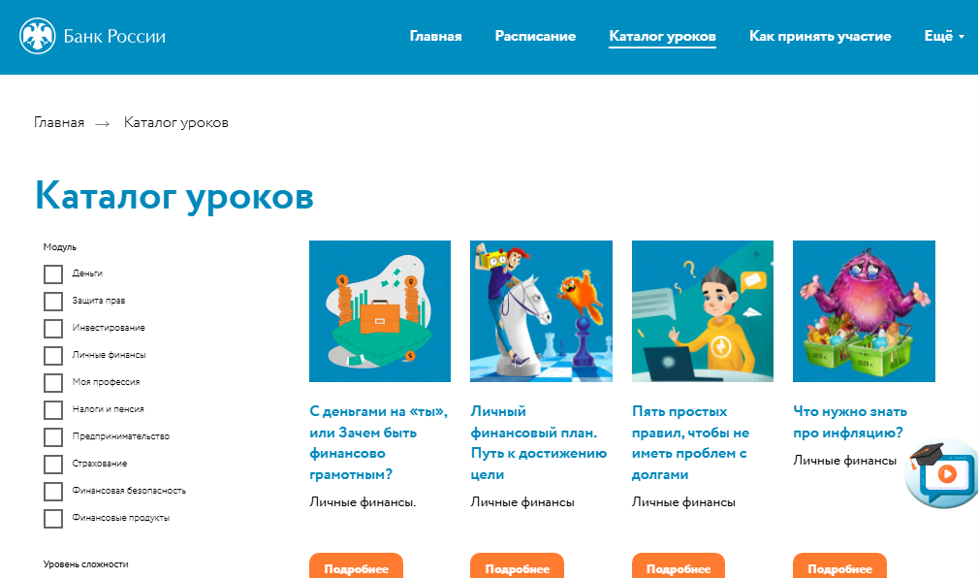
Практические инструменты профилактической работы при формировании финансовой грамотности будущего специалиста :
2.Цифровые технологии и онлайн-платформы

Slide 6
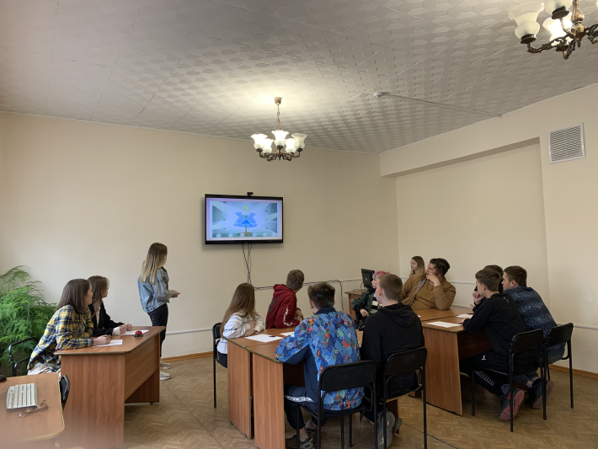
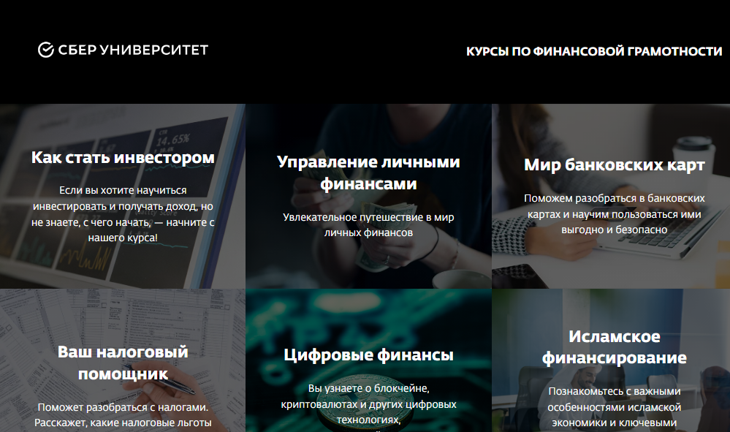
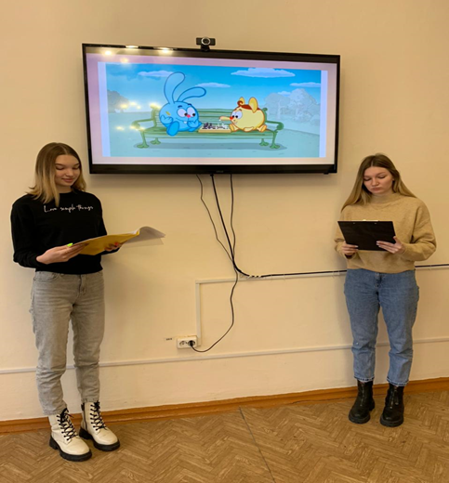
Практические инструменты профилактической работы при формировании финансовой грамотности будущего специалиста :
3.Интерактивные методики и тренинги

Slide 7
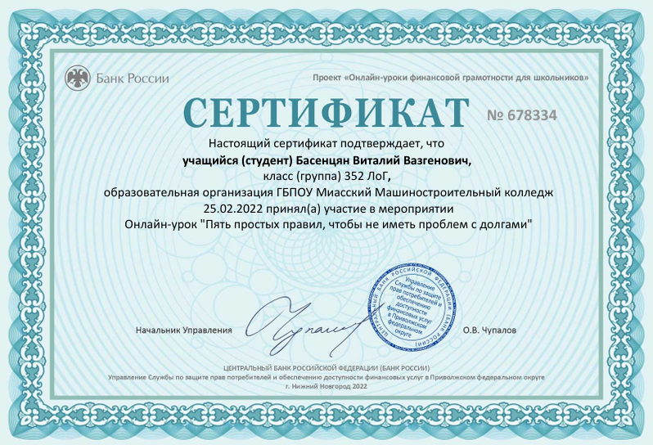
Практические инструменты профилактической работы при формировании финансовой грамотности будущего специалиста :
4. Разработка и реализация предпринимательских проектов

Slide 8
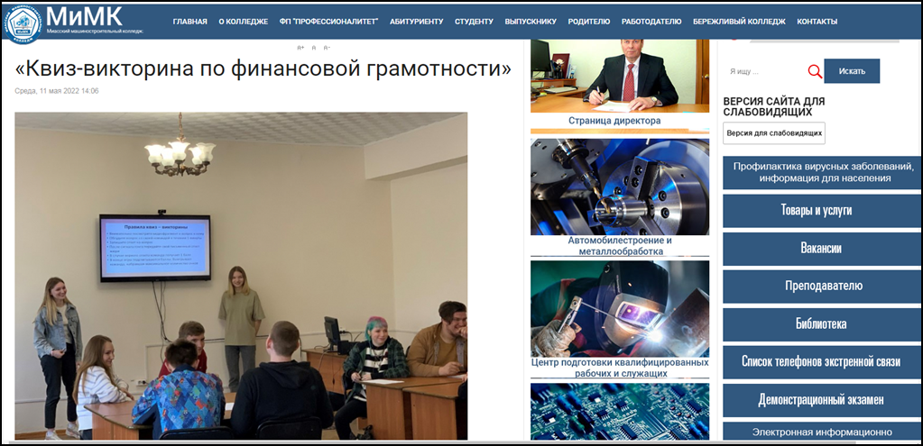
Практические инструменты профилактической работы при формировании финансовой грамотности будущего специалиста :
5. Участие в профессиональных конкурсах, олимпиадах по финансовой грамотности

Slide 9
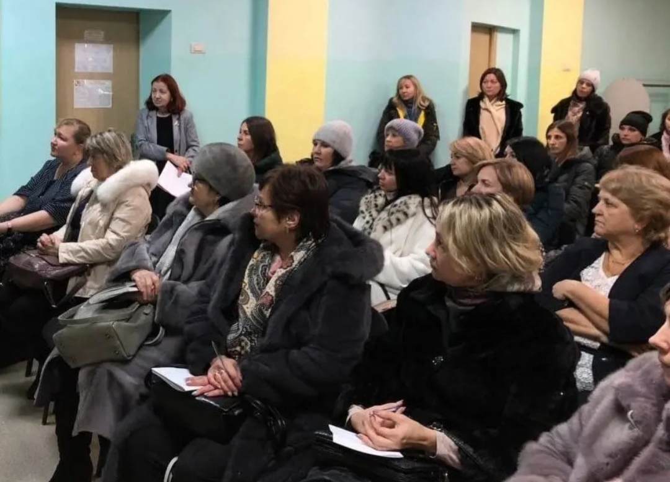
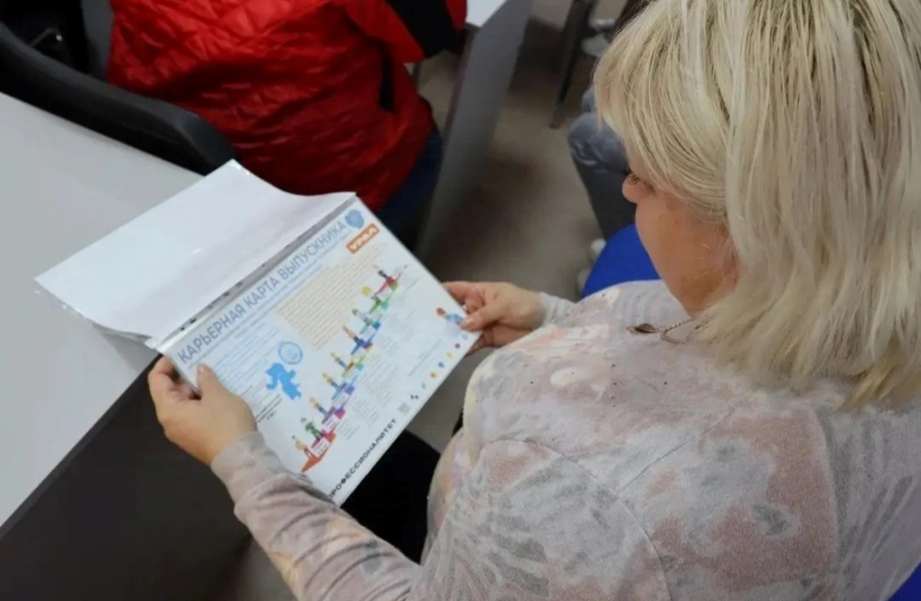
Практические инструменты профилактической работы при формировании финансовой грамотности будущего специалиста :
6. Коллаборация с родителями и сообществом

Slide 10
Заседание ОМО преподавателей УГПС «Экономика и управление» 20.03.25
Инструменты профилактической работы при формировании финансовой грамотности будущего специалиста
Докладчики:
Баздрина А.А.,
Муфтахова Е.А.

